Slide 1
ESCUELA NORMAL DE EDUCACIÓN PREESCOLAR DEL
ESTADO DE COAHUILA DE ZARAGOZA
Nombre del Alumno Practicante: Alejandra Abigail Bustos Gutiérrez
Grado: 4 Sección: B Número de Lista: 2
Institución de Práctica: Jardín de niños Nueva Creación
Zona Escolar: 154
Grado en el que realiza su práctica: 2 “B”
Nombre del Educador(a) Titular: Mirtha Molina Corral
Total de niños: 30 Niños: 17 Niñas: 13

Slide 2
Martes 27 de abril
Campo de formación | Aprendizaje esperado | Actividad | Material
Exploración y comprensión del mundo natural y social | Participa en la conservación del medioambiente y propone medidas para su preservación, a partir del reconocimiento de algunas fuentes de contaminación del agua, aire y suelo | Inicio: Observa un video donde se menciona la importancia de cuidar el medio ambiente. Desarrollo: Elaboro un collage de las acciones que ayudan a cuidar el medio ambiente Cierre: Graba un video explicando su cartel y mencionando cuales acciones ya lleva a cabo y cuales se compromete a realizar | Video Cartulina Recortes o dibujos Lápiz y colores

Slide 3
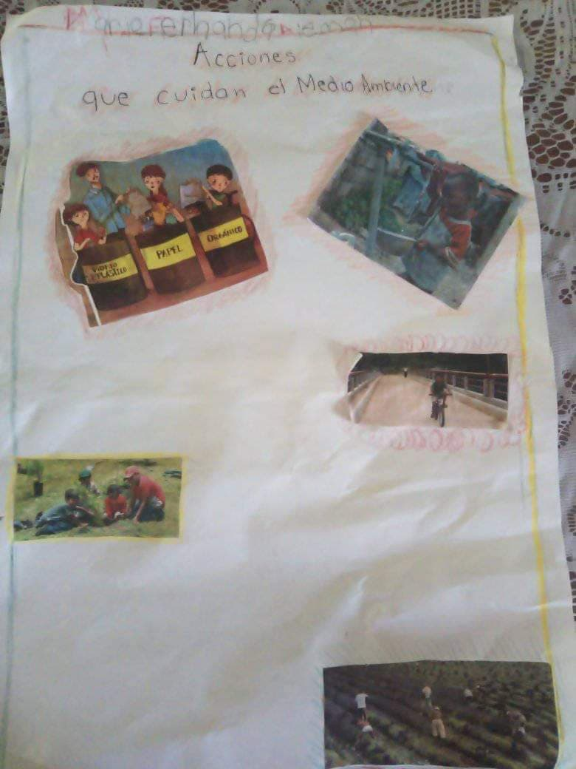

Slide 4
Jueves 28 de abril
Campo de formación | Aprendizaje esperado | Actividad | Material
Exploración y comprensión del mundo natural y social | Participa en la conservación del medioambiente y propone medidas para su preservación, a partir del reconocimiento de algunas fuentes de contaminación del agua, aire y suelo | Inicio: Investiga que significa la palabra “Reciclar” Desarrollo: Con ayuda de un familiar elabora un juguete reciclado usando materiales reciclados Cierre: Graba un video mostrando su juguete y mencionando con que materiales lo elaboro | Materiales reciclados

Slide 5
